Slide 1
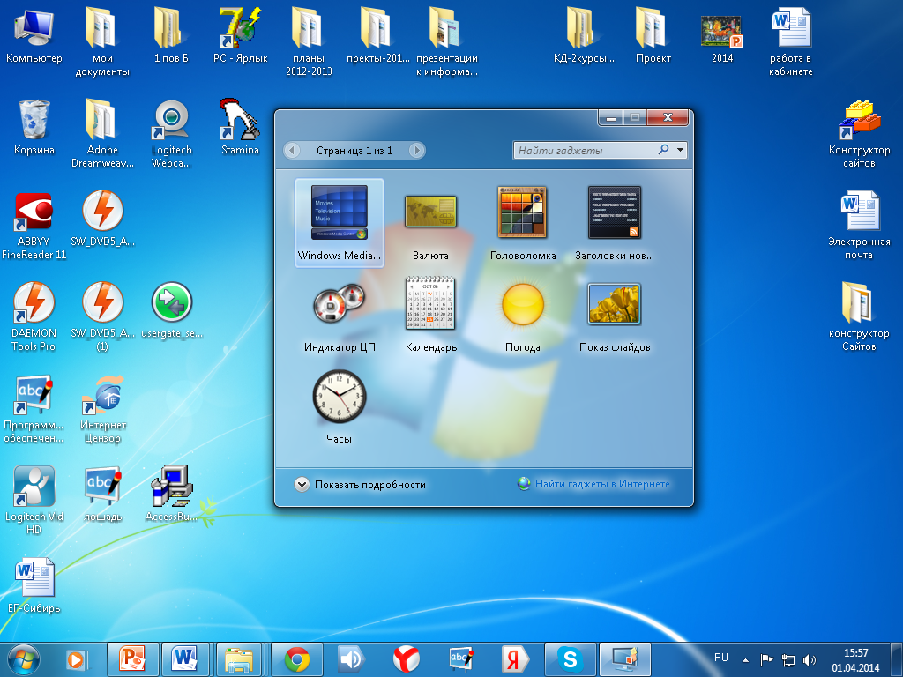
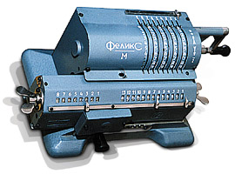
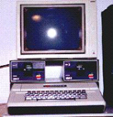
«The world hates change, yet it is the only thing that has brought progress»

Slide 2
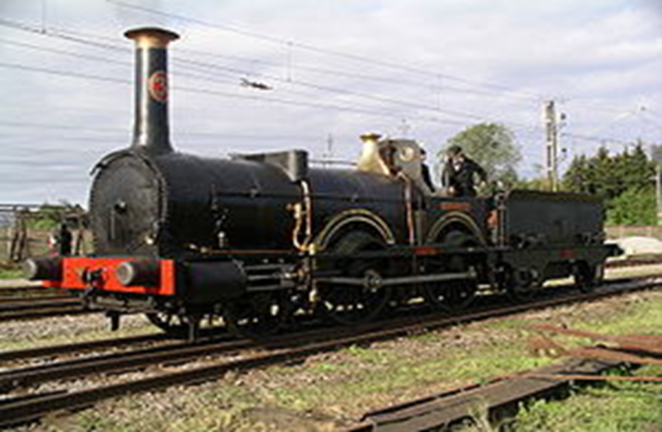
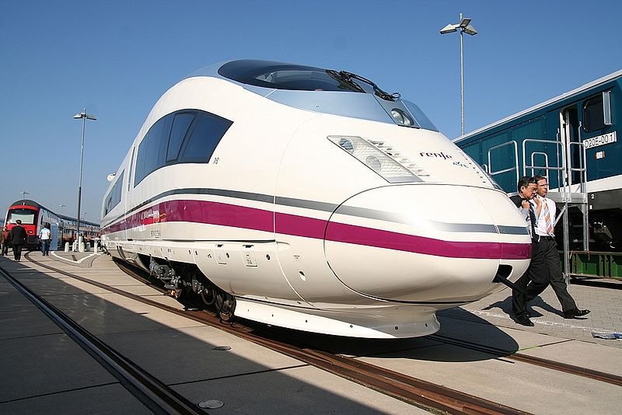
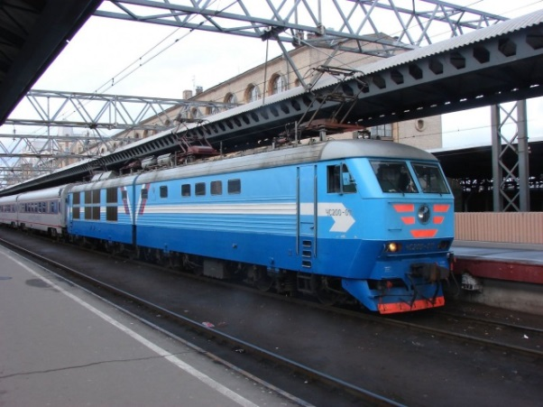
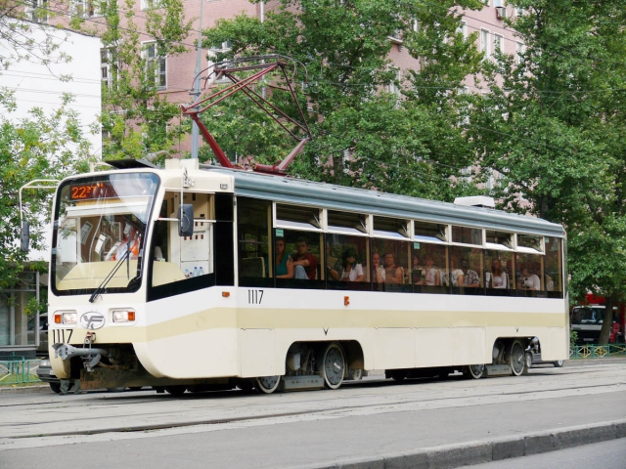
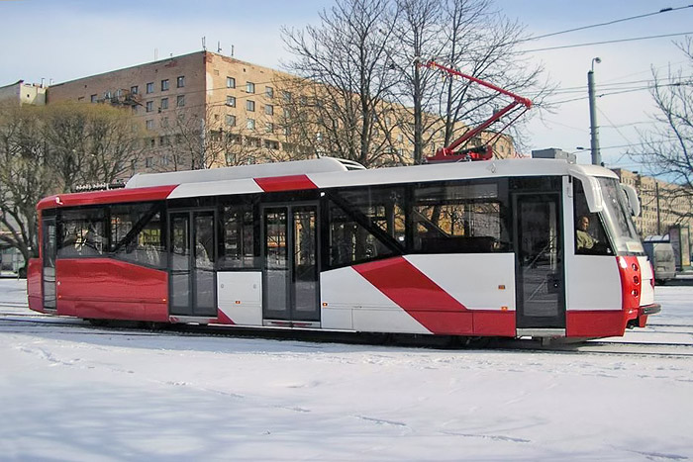
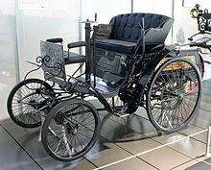
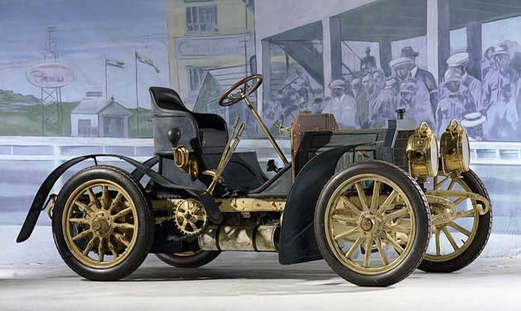
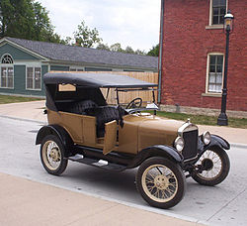
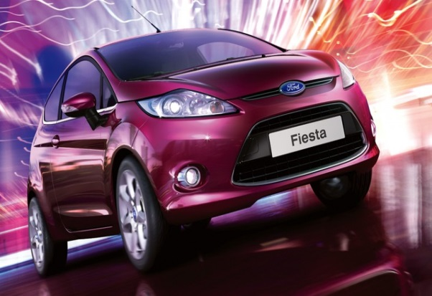

Inventions

Slide 3
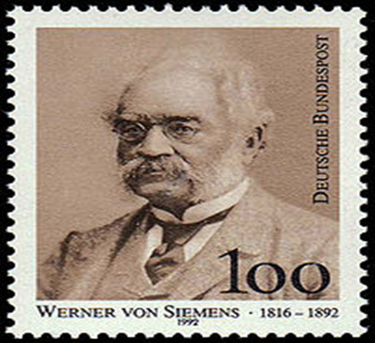
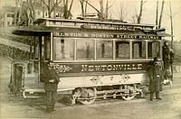
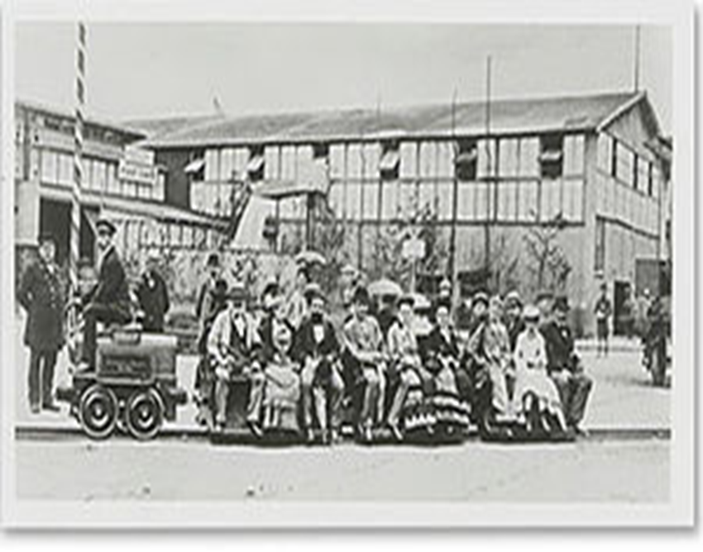
Inventions
Вернер фон Сименс
Tram, 1882

Slide 4
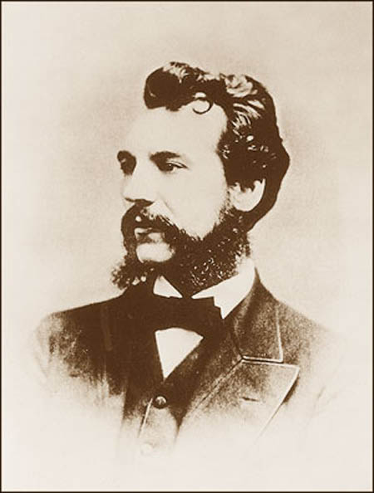
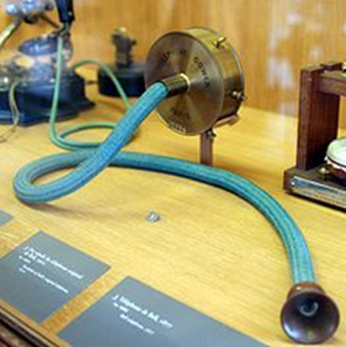
Тelephone, 1876
Inventions
Александр Белл

Slide 5
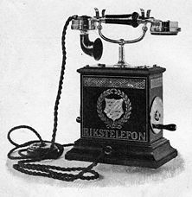
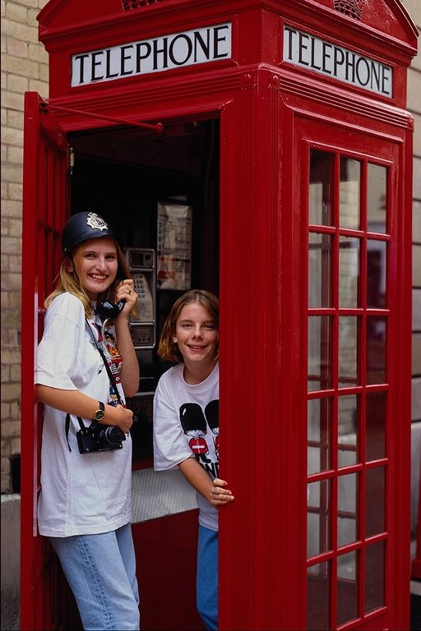
Inventions

Slide 6
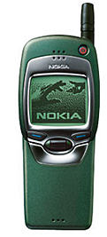
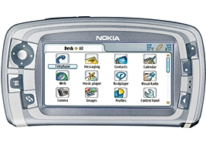
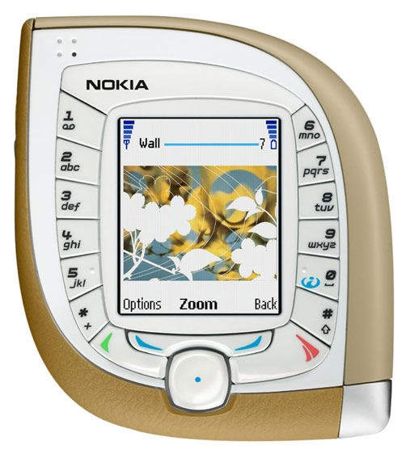
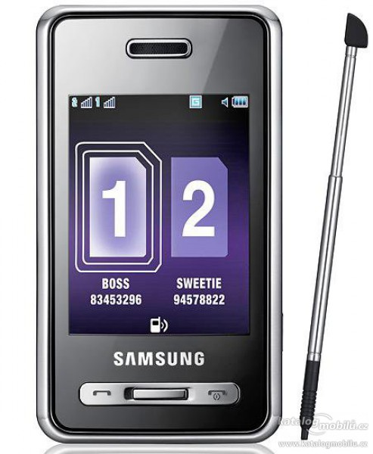
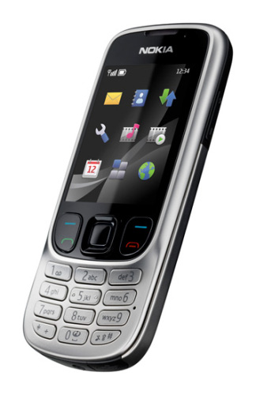
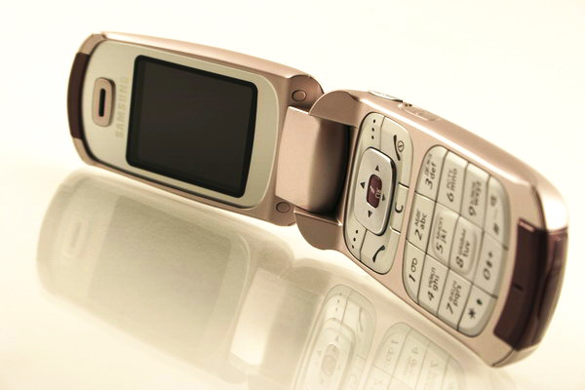
Inventions
Mobiles

Slide 7
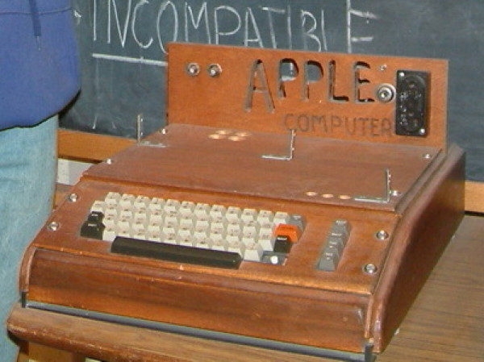
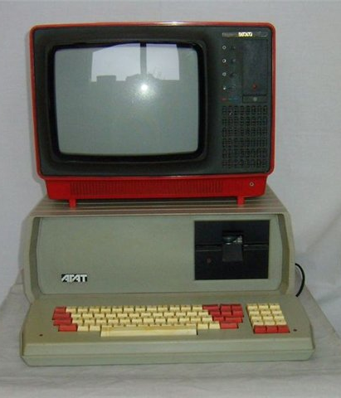
Один из первых персональных компьютеров фирмы «Apple» (США)
Inventions
Один из первых советских персональных компьютеров «Агат»

Slide 8
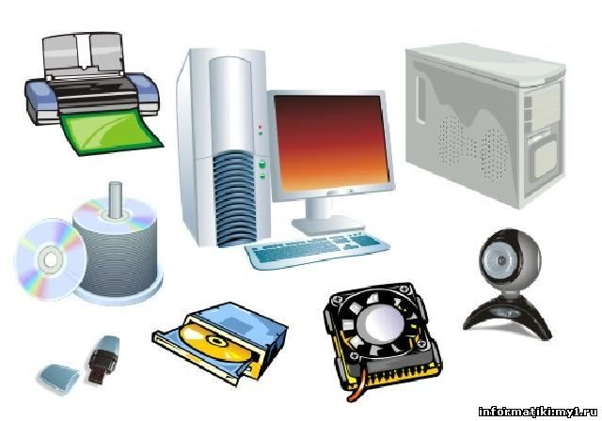
Inventions

Slide 9
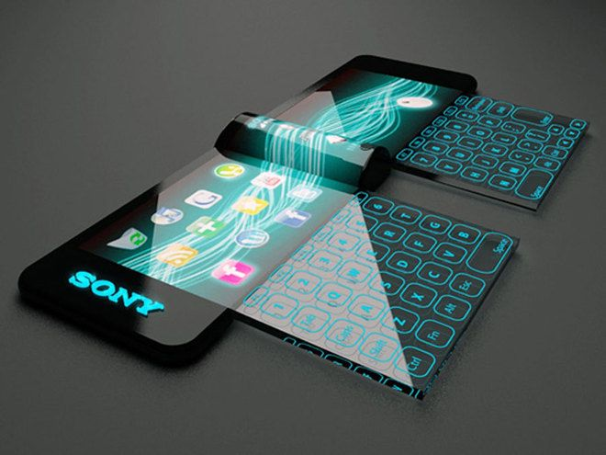

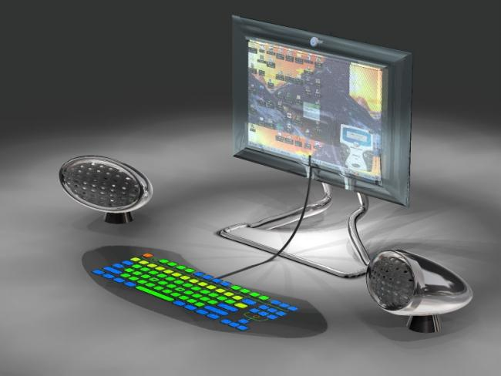
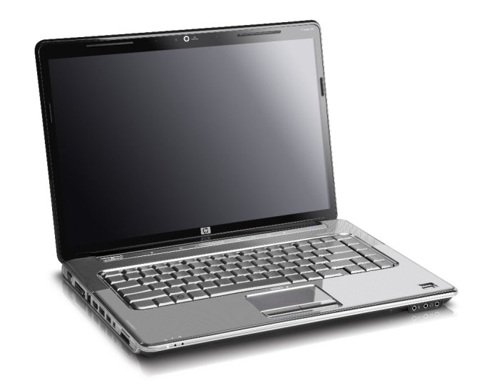
Браслетный компьютер
Inventions

Slide 10
«The world hates change, yet it is the only thing that has brought progress»
«Мир не любит перемен, хотя это единственное, что движет прогрессом»
Кеттеринг

Slide 11
Изобретения
в современной жизни
Inventions in everyday life

Slide 12
Цель разработки проекта:
Зачем? – определяет цель проекта;
Что? – определяет объект, продукт;
Кто? – определяются участники проекта и степень их ответственности;
Каким образом и когда? –определяется состав и продолжительность работ по проекту;
Как проконтролировать? –определяются способы оценки степени выполнения работ.

Slide 13
Структура проекта
(4 мини-проекта)
Калейдоскоп изобретений
Изобретения в повседневной жизни
Вклад российских изобретателей в мировую копилку.
Плюс и минусы изобретений, без которых мы не представляем современной жизни

Slide 14
Критерии оценки проектов
(максимальный балл – 2)
  Качество: соответствие содержания заявленной теме, лаконичность, научность, продуманность структуры
  Корректность текста: отсутствие ошибок, точность, законченность
  Оформление: разметка слайдов отвечает эстетическим требованиям, текст легко читается, фон сочетается с элементами, изображения соответствуют содержанию, интересны
  Взаимодействие: коммуникабельность, уважение и внимание к другим, активность, полезность
  Выступление: качество сообщения, убедительность, глубина знаний по теме, аргументированность, полнота ответов на вопросы, грамотность речи, владение терминологией

Slide 15
Защита проекта

Slide 16
Подведение итогов

Slide 17
t | d | w | t | m | r | c | r | v | c | g | m | e
m | i | c | r | o | w | a | v | e | o | v | e | n
s | s | i | d | v | j | m | l | k | m | l | v | o
e | h | p | h | o | n | e | l | o | p | k | c | i
t | w | h | j | r | o | r | e | u | u | n | i | t
f | a | x | e | r | c | a | r | k | t | e | o | r
l | s | a | m | e | r | s | b | u | e | r | v | o
n | h | s | b | h | m | o | w | e | r | k | c | i
g | e | h | g | n | i | f | a | x | v | o | i | t
c | r | e | t | r | x | n | d | f | c | i | o | r
s | w | r | i | w | e | h | e | x | i | t | h | e
f | e | w | q | n | r | g | s | z | o | r | g | s

Slide 18
t | d | w | t | m | r | c | r | v | c | g | m | e
m | i | c | r | o | w | a | v | e | o | v | e | n
s | s | i | d | v | j | m | l | k | m | l | v | o
e | h | p | h | o | n | e | l | o | p | k | c | i
t | w | h | j | r | o | r | e | u | u | n | i | t
f | a | x | e | r | c | a | r | k | t | e | o | r
l | s | a | m | e | r | s | b | u | e | r | v | o
n | h | s | b | h | m | o | w | e | r | k | c | i
g | e | h | g | n | i | f | a | x | v | o | i | t
c | r | e | t | r | x | n | d | f | c | i | o | r
s | w | r | i | w | e | h | e | x | i | t | h | e
f | e | w | q | n | r | g | s | z | o | r | g | s

Slide 19
The more we do, the more we can do
Saying
Чем больше мы делаем, тем ещё больше мы способны сделать

